Slide 1
제 4장
Visual C++ COM 컴파일러

Slide 2
Type Library
Type Library
  COM 컴포넌트가 노출하는 COM 개체에 대한 정보 포함
  .tlb 확장자 . 일종의 복합 도큐먼트
  COM 개체에 대한 매뉴얼
MIDL
AddBack.idl
AddBack.tlb(서버 COM에 대한
모든 정보르 담고있는 바이너리 파일
#import “AddBack.tlb”
AddBack.tlh(스마트 포인터)
AddBack.tli(COM 메서드 호출
하는 구현코드)
Visual C++ 컴파일러

Slide 3
Visual C++ COM 지원
Visual C++ 컴파일러는 COM 을 지원하기 위해 다음과 같은 예약어와 클래스를 추가로 제공한다.
  #import
  __declspec 확장 속성: uuid 및 property
  __uuidof
  _com_ptr_t 클래스
  _com_error 클래스
  _bstr_t 클래스
  _variant_t 클래스
이들을 통해 COM Client 어플리케이션을 쉽게 작성할 수 있다.

Slide 4
C++ 언어 확장
__declspec(uuid()) : GUID 지정
struct __declspec(uuid(“60bbxxxxx-a07f-xxxx-xxxx-xxxxxxxx”)) AddBack;
struct __declspec(uuid(“4122xxxxx-a07f-xxxx-xxxx-xxxxxxxx”)) IAddEnd;
__uuidof() : GUID 꺼내오기
(COM 개체나 인터페이스의 GUID 값을 얻어올때
__uuidof(AddBack)
__uuidof(IAddEnd)

Slide 5
스마트 포인터 클래스
_com_ptr_t 클래스
  스마트 포인터 기능을 갖고 있는 템플릿 클래스
  COM 인터페이스 포인터를 캡슐화
  COM 개체의 새로운 인스턴스를 쉽게 생성할 수 있게 해준다
_COM_SMARTPTR_TYPEDEF(IAddEnd, __uuidof(IAddEnd);
typedef _com_ptr_t<_com_IID<IAddEnd, __uuidof(IAddEnd>> IAddEndPtr;
IAddEnd 인터페이스가 IAddEndPtr 스마트 포인터 클래스 안에 캡슐화 됨
IAddEnd* 데이터형 대신 IAddEndPtr 데이터형을 사용
  IUnknown 인터페이스의 메서드를 사용하지 않고도 편리하게 IAddEnd 인터페이스를 사용할 수 있다.

Slide 6
인스턴스 생성
HRESULT hr;
IAddEndPtr pIAddEnd;
hr = pIAddEnd.CreateInstance(uuidof(AddBack));
if(SUCCEEDED(hr))
방법 1
방법 2
hr = pIAddEnd.CreateInstance(CLSID_AddBack);
if(SUCCEEDED(hr))
hr = pIAddEnd.CreateInstance(“AddBack.AddBack.1”);
if(SUCCEEDED(hr))
방법 3

Slide 7
AddFront 예제 작성
“제5장 Active Template Library 의 개요”에
구현되어 있는 AddBack COM Server 를 사용하는
클라이언트 어플리케이션 구현입니다.

Slide 8
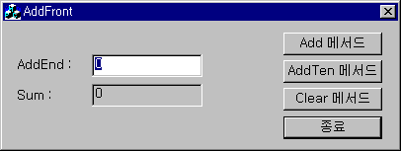
AddFront 예제 프로그램
AddBack COM 컴포넌트 등록
  Visual C++ 개발환경에서 예제 프로그램이 설치되어 있는 AddBack 폴더에서 AddBack.dsw 파일을 연다
  AddBack 프로젝트를 Debugging Mode 로 Rebuild 하여 AddBack.dll 을 생성한다.
  Build 과정에서 AddBack COM 컴포넌트는 레지스트리에 등록된다.

Slide 9
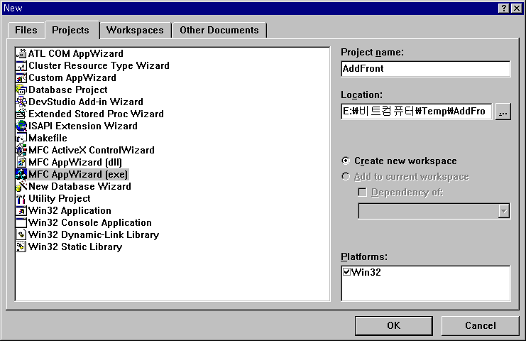
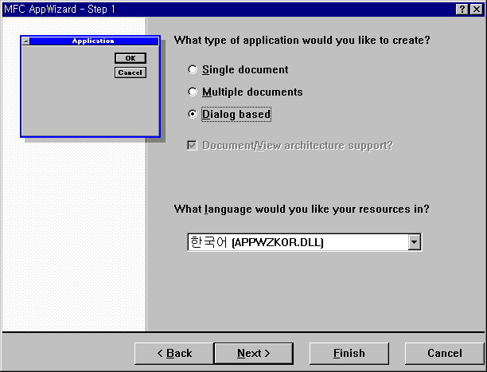
MFC Dialog Based App

Slide 10
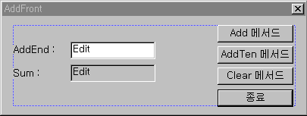
DialogBox 편집
Ctrl+더블클릭
Alt+더블클릭
IDC_ADDEND
short m_nAddEnd
IDC_ADD
IDC_ADDTEN
IDC_CLEAR
IDOK
IDC_SUM
(Read Only)
short m_nSum

Slide 11
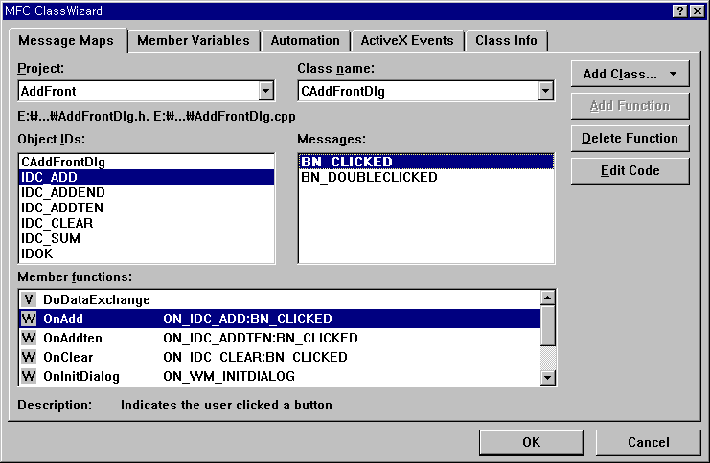
Message Handler 설치
ctrl+w

Slide 12
AddFront 생성 준비작업
COM 라이브러리 초기화 코드 추가
BOOL CAddFrontApp::InitInstance()
{
// Standard initialization
…
AfxOleInit();
// 이하 생략, COM라이브러리에 대한 초기화 작업
StdAfx.h 헤더파일 변경
#include <afxcmn.h> // MFC support for Windows Common Controls
#endif // _AFX_NO_AFXCMN_SUPPORT
// tlb로 부터 tlh파일과 tli파일을 얻어낸다.
#include <afxdisp.h>
#import "..\AddBack\AddBack.tlb" no_namespace

Slide 13
AddFront 생성
AddFrontDlg.h 변수 선언
class CAddFrontDlg : public CDialog
{
// 중간생략
// Implementation
protected:
IAddPtr m_pIAdd; // 스마트 포인터 클래스
IAddEndPtr m_pIAddEnd; // ..
HICON m_hIcon;
// 중간생략
};
정의하지 않았는데 사용가능하다.
Tlb를 import 시키면 ATL 위저드가 자동으로 생성시킨다.
IAddPtr을 Iadd에 대한 스마트 포인터라 한다.
Tlb는 COM객체의 인터페이스들에 대해 _com_ptr_t 템플릿을 사용하여 스마트 클
래스를 정의한 후 이를 클라이언트에 제공한다.

Slide 14
Destructor 구현
AddFrontDlg.h 에 함수 원형 선언
class CAddFrontPDlg : public CDialog
{
// Construction
public:
CAddFrontDlg(CWnd* pParent = NULL); // constructor
~CAddFrontDlg();
AddFrontDlg.cpp 에 Destructor 구현
CAddFrontDlg::~CAddFrontDlg()
{
m_pIAddEnd = 0;
m_pIAdd = 0;
}

Slide 15
AddFront 생성
CAddFrontDlg::OnInitDialog 멤버함수
BOOL CAddFrontDlg::OnInitDialog() {
CDialog::OnInitDialog();
// 중간 생략
// TODO: Add extra initialization here
// 스마트 포인터를 초기화 한다.
m_pIAddEnd = IAddEndPtr(__uuidof(AddBack));
m_pIAdd = m_pIAddEnd;
m_nAddEnd = m_pIAddEnd->AddEnd;
m_nSum = m_pIAddEnd->Sum;
UpdateData(FALSE);
return TRUE; // return TRUE unless you set the focus to a control
}

Slide 16
member 함수 구현
CAddFrontDlg::OnAdd 멤버함수
void CAddFrontDlg::OnAdd()
{
// TODO: Add your control notification handler code here
UpdateData(TRUE);
m_pIAddEnd->AddEnd = m_nAddEnd;
m_pIAdd->Add();
m_nSum = m_pIAddEnd->Sum;
UpdateData(FALSE);
}

Slide 17
Member 함수 구현
CAddFrontDlg::OnAddTen
CAddFrontDlg::OnClear
void CAddFrontDlg::OnAddten()
{
// TODO: Add your control notification…
UpdateData(TRUE);
m_pIAdd->AddTen();
m_nSum = m_pIAddEnd->Sum;
UpdateData(FALSE);
}
void CAddFrontDlg::OnClear()
{
// TODO: Add your control notification…
UpdateData(TRUE);
m_pIAddEnd->Clear();
m_nSum = m_pIAddEnd->Sum;
UpdateData(FALSE);
}

Slide 18
Build
수고하셨습니다.
여기까지 AddFront COM Client
제작과정 이었습니다.
(Build) 하시고 Error 가 없는지 확인하시기 바랍니다.

Slide 19

Component 분석
AddBack_I.c
AddBack_p.c
Dlldata.c
AddBack.tlb
AddBack.idl
AddBack_I.c : IID 정의 코드
AddBack_p.c 과 DllData.c 파일 : 프록시 / 스텁 코드
AddBack.tlb : 서버 COM 개체에 대한 모든 정보를 담고있는 바이너리
파일

Slide 20

Client 분석
AddBack.tlb
AddBack.tlh
AddBack.til
AddBack.tlh : 스마트 포인터 클래스, 인터페이스 선언부 등에 대한 정의
AddBack.til : 실제로 COM 개체의 메서드를 호출하는 구현코드

Slide 21
Sample 작성

Slide 22
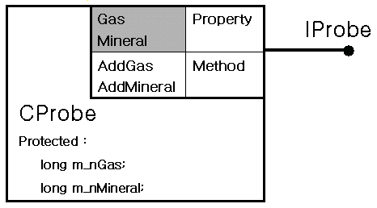
작성할 컴포넌트
Property
Gas
Mineral
Probe 개체의 Gas 량에 대한 get/put 작업
Probe 개체의 Mineral 량에 대한 get/put 작업
Method
AddGas
AddMineral
Probe 개체의 Gas 량을 8만큼씩 증가시킨다
Probe 개체의 Mineral 량을 10만큼씩 증가시킨다.

Slide 23
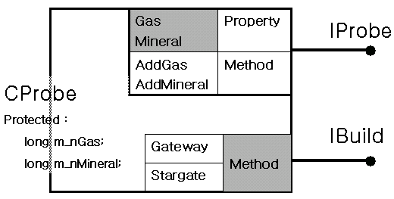
변경된 사양

Slide 24
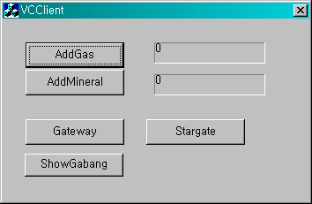
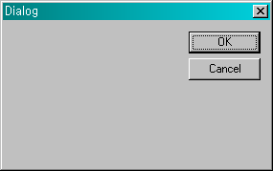
Client

